Slide 1
数字图象处理
深圳技术大学
大数据与互联网学院
主讲教师：李蒙 副教授

Slide 2
第1章 数字图像基础
视觉感知要素
光和电磁波谱
图像感知和获取
图像取样和量化
像素间的基本关系

Slide 3
第1章 数字图像基础
视觉感知要素
光和电磁波谱
图像感知和获取
图像取样和量化
像素间的基本关系

Slide 4
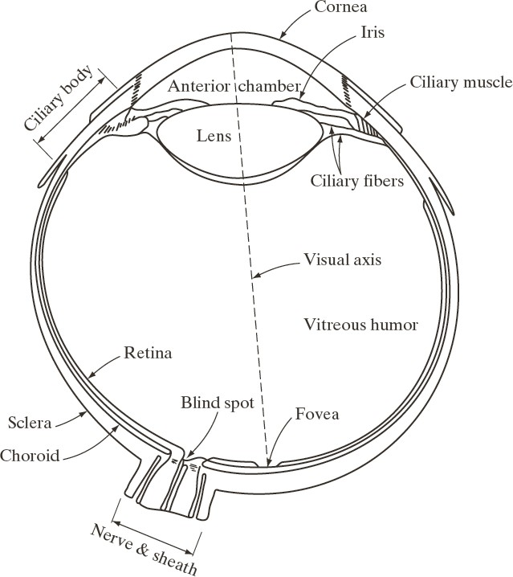


2.1 视觉感知要素
人眼的剖面简图
视网膜有两类感光器：
角膜
虹膜
前房
睫状肌
瞳孔
锥状体和杆状体
晶状体
锥状体:白昼视觉或亮视觉(600-700万) 对颜色高度敏感，而且每个锥状体都连接
睫状小带
视轴
到神经末梢，人可以充分地分辨图像细节
玻璃体
视网膜
杆状体:暗视觉或微光视觉(7500-15000万） 它们没有色彩感觉，而对低照明度敏感。 几个杆状体才连到一个神经末梢，所以不
感知事物的细节，只感知一般的总体图像。
盲点
巩膜
中央凹
脉络膜

Slide 5
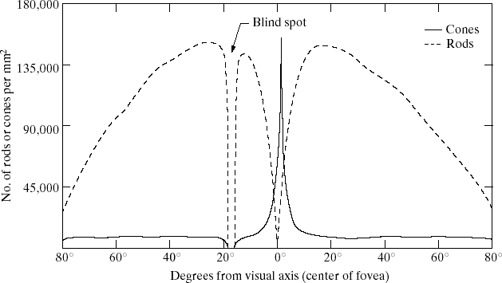
2.1 视觉感知要素
视网膜上杆状体 (Rods) 与锥状体 (Cones) 的分布

Slide 6
2.1 视觉感知要素
感受器的分布是关于中央凹对称的。锥状体在视网膜 的中心也就是中央凹的中心区域最密。
从该中心向外到偏离视轴大约20度，杆状体的密度逐 渐增大，然后向外到视网膜的极限边缘处，密度逐渐 下降。
中央凹本身是视网膜中直径约为1.5mm的圆形凹坑。 可以把中央凹看成是大小为1.5mm*1.5mm的方形传感 器阵列。

Slide 7
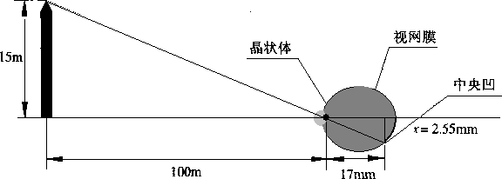
2.1 视觉感知要素
眼睛中图像的形成
球体前端为晶状体，相当于镜头，内壁为视网膜，相当 于胶片。眼睛实现正确聚焦的焦距是通过改变晶状体的 形状来得到的。这点跟相机成像不同。

Slide 8
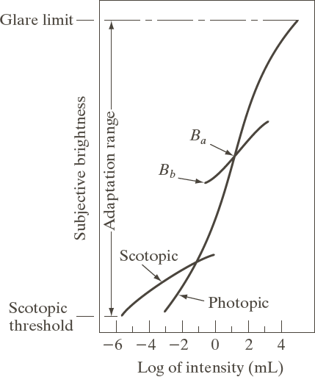
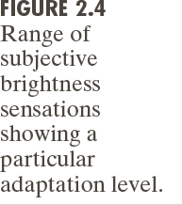
2.1 视觉感知要素
亮度适应和辨别

Slide 9
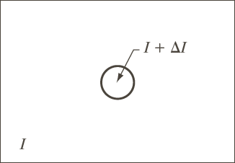
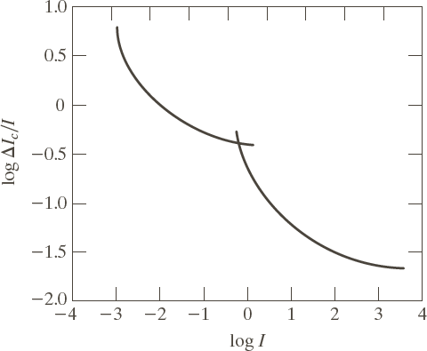
2.1 视觉感知要素
亮度适应和辨别
∆𝐼_{c}：可辨别照明增量
曲线表明，在低照明级别， 亮度辨别较差，且他会随着 背景照明的增加而明显改善。
2条曲线反映了这样一个事 实，在低照明水平下，视觉 有杆状体执行，在高照明水 平下，视觉由锥状体执行。

Slide 10
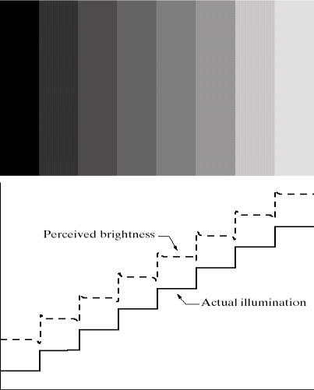
2.1 视觉感知要素
马赫带效应
马赫带：1865年首先描 述视觉系统倾向不同强 度区域边界周围的”欠 调”或”过调”。
证明了感觉亮度不是简单的强度函数。

Slide 11

2.1 视觉感知要素
同时对比现象
所有的中心方块有同样的亮度，但当背景变亮时，感觉 它们就逐渐变暗。即感知区域的亮度并不简单地取决于 其强度。同样证明了感觉亮度不是简单的强度函数。

Slide 12
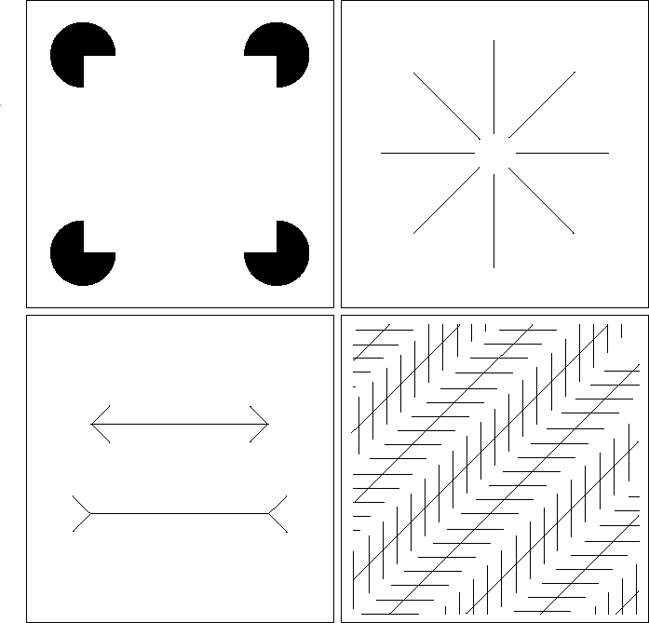
2.1 视觉感知要素
视觉错觉
眼睛填充了不存在的信 息或者错误地感知了物 体的几何特点。
左上：正方形轮廓；右上：圆轮廓； 左下：长度错觉；右下：平行线错觉
错觉是人类视觉系统的 一种特性，这一特性尚 未被人类完全了解。

Slide 13
第2章 数字图像基础
视觉感知要素
光和电磁波谱
图像感知和获取
图像取样和量化
像素间的基本关系

Slide 14

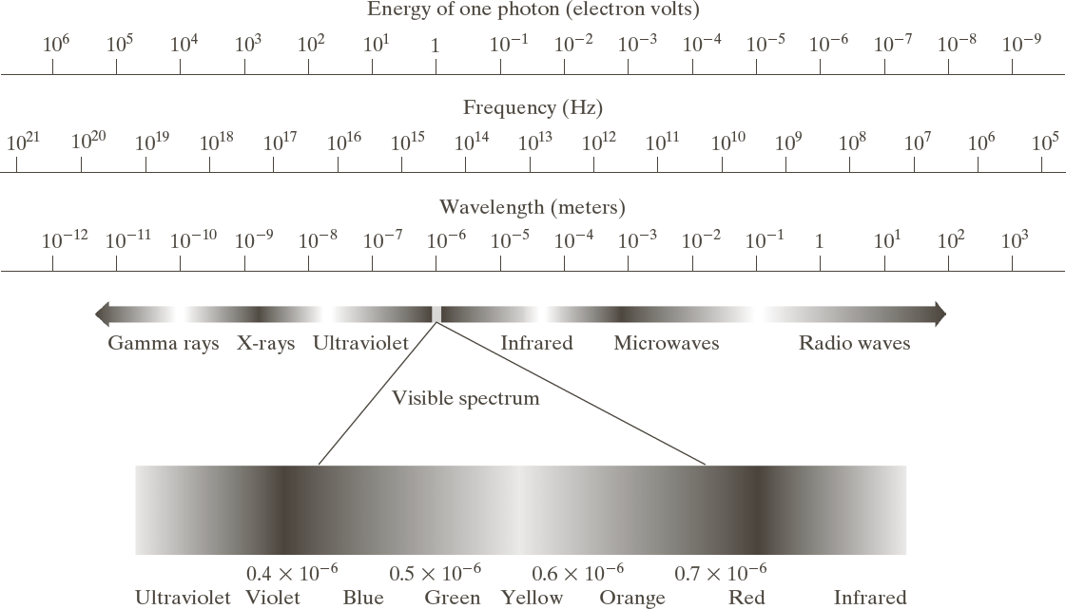
2.2 光和电磁波谱
电磁波谱
普朗克常数
𝐸 = ℎ𝑣
𝑣
𝑐
𝜆 = _{𝑣}

Slide 15
2.2 光和电磁波谱
可见光
光是一种特殊的电磁辐射，它可以被人眼感知；可 见光波段范围：0.43μm(紫色)~0.79μm(红色)
彩色谱分6个区域：红、橙、黄、绿、蓝、紫。颜 色之间是混合平滑过渡的。
人感知物体的颜色由物体反射光的特性决定。
如果一个物体以所有可见波长相对平衡地反射光，那么
这个物体对观察者而言是白色。
如果一个物体在可见光谱的有限范围内反射时，会呈现 各种颜色色调。例如，绿色物体的反射波是范围为 500~570nm的光，而吸收其他波长的大部分能量。
没有颜色的光称为单色光或无色光，其唯一属性是
强度。常用灰度级表示表的强度。

Slide 16
2.2 光和电磁波谱
电磁波
电磁波可以看成是以波长λ传播的正弦波，每个
粒子以波的的模式以光速传播和移动。
根据能量公式：E = hν，(h为普朗克常数)，能量 与频率成正比。
无线电波有低能量光子，而伽马射线的能量最 高，这就是伽马射线对活体组织危害大的原因。
伽马辐射对医学和天文学成像很重要；红外线波 段会辐射热，这使得它在依靠“热特性”成像的 应用非常有用。
虽然成像主要以电磁波发射的能量为基础，但并 不是唯一成像方法，例如用物体反射的声波也可 用于形成超声波图像。

Slide 17
第2章 数字图像基础
视觉感知要素
光和电磁波谱
图像感知和获取
图像取样和量化
像素间的基本关系

Slide 18
2.3 图像感知和获取
我们感兴趣的多数图像都是由“照射”源和形成图像的“场景”元素 对光能的反射或吸收而产生的。
“照射”源：
电磁源，如雷达、红外线或X射线系统。
非传统光源，如超声波，甚至计算机产生的照射模式。
“场景”元素：
物体、分子、沉积岩或人类大脑。
反射能或透射能可聚焦到一个光转换器上（如荧光屏），光转换器再 把能量转换为可见光。

Slide 19
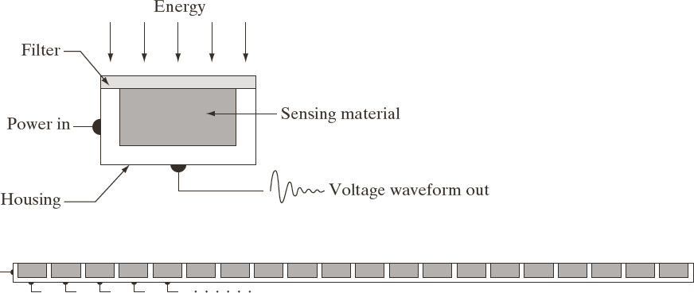

2.3 图像感知和获取
成像原理
通过将输入电能和对特殊类型检测能源敏感的传感 器材料相组合，把输入能源转变为电压。输出连续的电 压波形，这些波形的幅度和空间特性都与感知的物理现 象有关。
左上：单个成像传感器；左下：条带传感器；右：阵列传感器

Slide 20
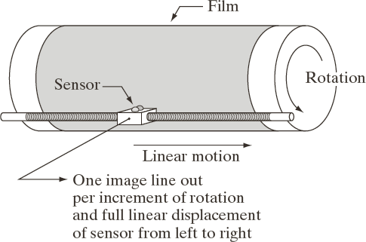
2.3 图像感知和获取
单个传感器通过运动来生成二维图像
胶片每旋转一个增 量且传感器完整地 从左到右线性移动 一次，输出图像的 一行。

Slide 21
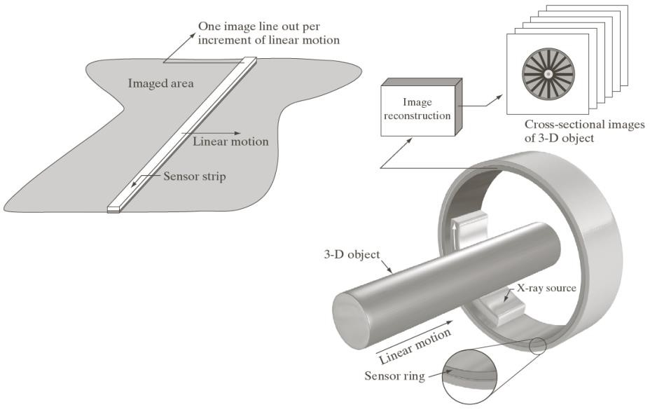
2.3 图像感知和获取
使用条带传感器获取图像
1.（上图）使用一个线性 传感器带获取图像，如平 板扫描仪
2.（右图）使用一个环形 传感器带获取图像，如CT 和MRI成像

Slide 22

2.3 图像感知和获取
阵列成像传感器
CCD
英文全称：Charge-coupled Device
中文全称：电荷耦合元件。
不需要扫描，就 能形成二维图像。

Slide 23
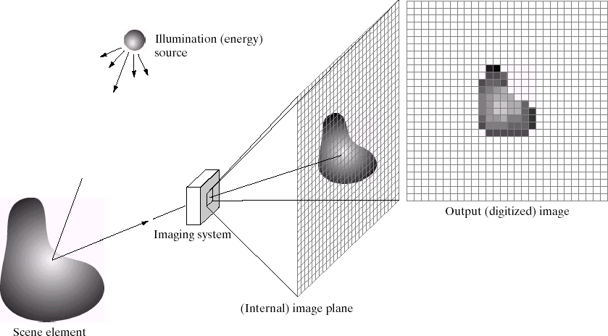
2.3 图像感知和获取
数字图像获取过程的一个例子
(a)
(c)
(d)
(e)
(b)
(a) 能量源；(b) 场景元素；(c) 成像系统；(d) 场景到图像平面的投影；(e) 数字化后的图像

Slide 24
2.3 图像感知和获取
简单的图像形成模型
f (x, y) = i(x, y) • r(x, y)
其中：
f (x, y)是图像幅度分布
i(x, y)是入射场分布，取决于照射源特性
r(x, y)是反射系数分布, 取决于成像物体的特性
黑天鹅绒: 0.01;
0 < 𝑖 𝑥, 𝑦 < ∞
0 < 𝑟 𝑥, 𝑦 < 1
不锈钢: 0.65;
白墙平面: 0.80;
镀银器皿: 0.90;
白雪: 0.93

Slide 25
第2章 数字图像基础
视觉感知要素
光和电磁波谱
图像感知和获取
图像取样和量化
像素间的基本关系

Slide 26
2.4 图像取样和量化
基本概念
图像数字化：将模拟图像经过离散化之后，得到用数字 表示的图像。图像的数字化包括取样和量化两个过程。
取样：是将在空间上连续的图像转换成离散的采样点
（即像素）集的操作。即：空间坐标的离散化。
量化：把取样后所得的各像素的灰度值从模拟量到离散 量的转换称为图像灰度的量化。即：灰度的离散化。

Slide 27
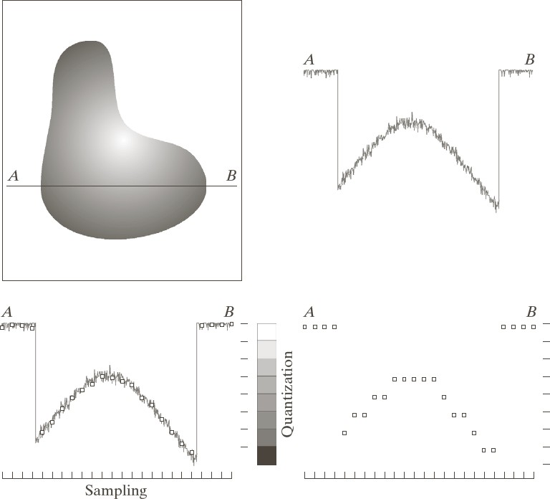
2.4 图像取样和量化
27

Slide 28
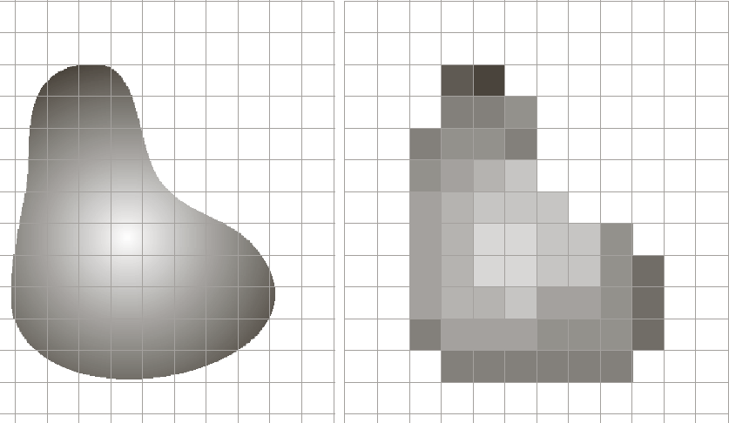
2.4 图像取样和量化
数字图像的性质 在很大程度上取 决于取样和量化 中所用的样本数 和灰度级。
(a)
(b)
(a) 连续图像；(b) 取样和量化后的结果

Slide 29
2.4 图像取样和量化
数字图像表示
1. 矩阵表示
f (0,0)
f (1,0)
f (0,1)
f (1,1)
…
f (0, N −1)
f (1, N −1)
⎡
⎢
Λ
⎤
⎥
⎥
…
Λ
f (x, y) = ⎢
⎢
Μ
…
…
⎥
…
⎢ f (M −1,0)
f (M −1,1)
…
f (M −1, N −1)⎥
⎣
Λ
⎦
2. 传统表示形式
…
…
^{⎡ a}0,0 ª0,1
1,1
Λ
Λ
Λ
ª0, N −1
1, N −1
⎤
⎥
⎥
⎥
⎢ _{a}
a
a
A = ⎢
1,0
⎢
Μ
…
…
…
⎢_{a}
…
⎥
M −1, N −1 ⎦
⎣
a
a
M −1,0
M −1,1

Slide 30
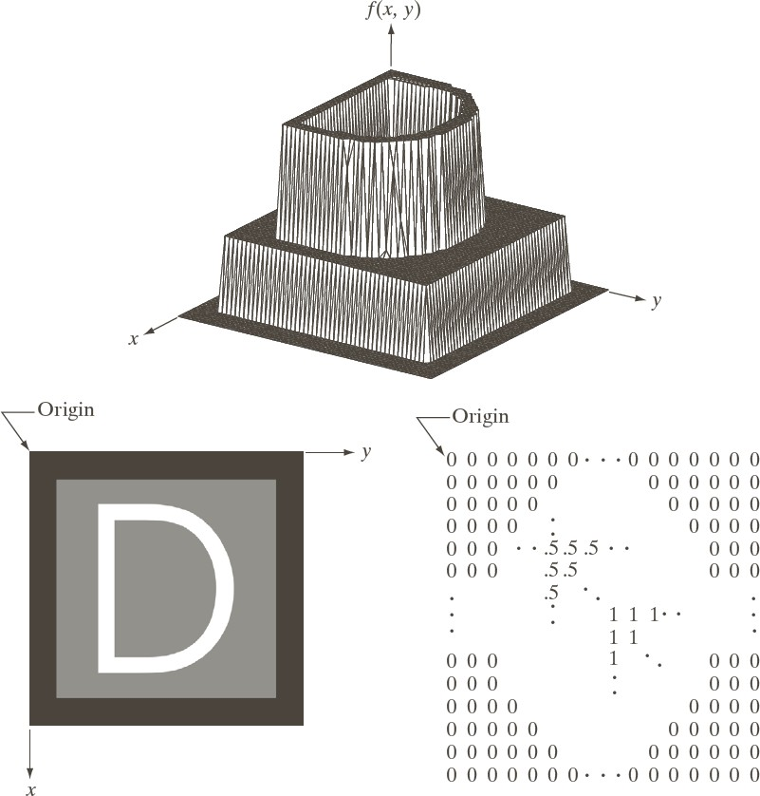
2.4 图像取样和量化
(a)
表面图形的图像；
可视灰度阵列图像；
二维数值阵列图像
（0,0.5和1分别表示黑
色、灰色和白色）
(b)
(c)

Slide 31
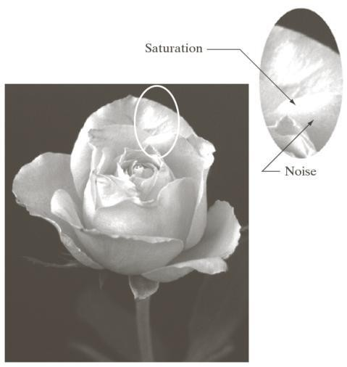
2.4 图像取样和量化
饱和度指的是 一个最大值。
超过这个值的 灰度级将被剪 切掉。

Slide 32
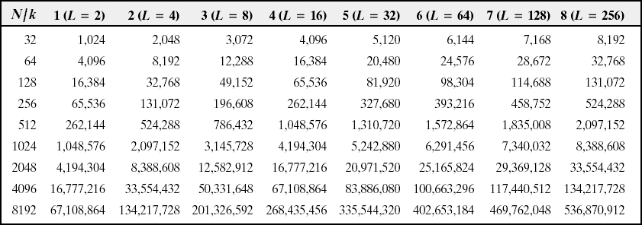
2.4 图像取样和量化
储存数字图像所需的比特数b为：
b = M × N × k
当 M = N 时，该式变为：
b = N²k
N和k取不同值时存储所需的比特数

Slide 33
2.4 图像取样和量化
空间和灰度分辨率
空间分辨率：图像空间中可分辨的最小细节。一般用单 位长度上采样的像素数目或单位长度上的线对数目表示。 例如，举一个质量概念，报纸用75dpi的分辨率来印刷， 杂志是133dpi，光鲜的小册子是175dpi，您正在看的书 是以2044dpi印刷的。空间分辨率的度量必须针对空间
单位来规定才有意义。

Slide 34
2.4 图像取样和量化
空间分辨率与图像质量的关系：
空间分辨率越高，图像质量越好；空间分辨率越低， 图像质量越差，会出现棋盘模式。

Slide 35
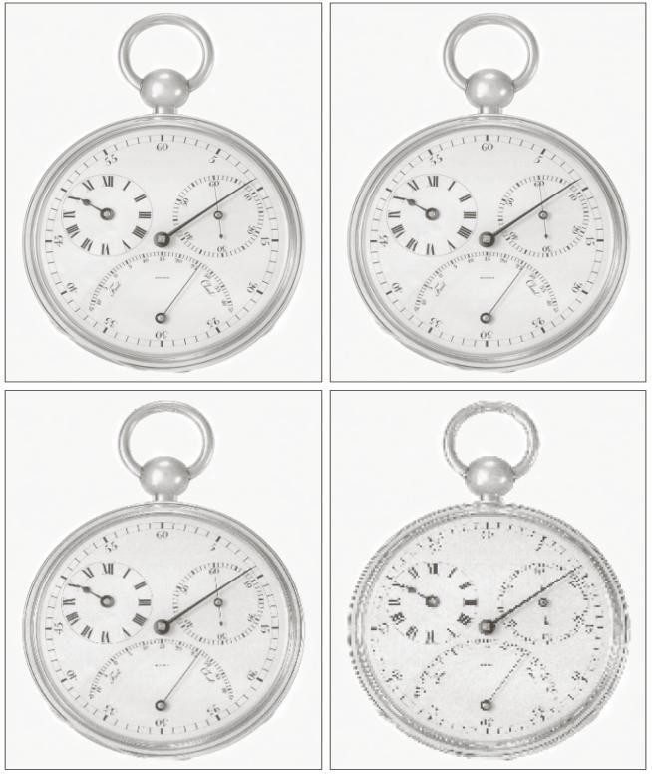
2.4 图像取样和量化
图像分别以 1250dpi，300dpi， 150dpi，72dpi
来显示。

Slide 36
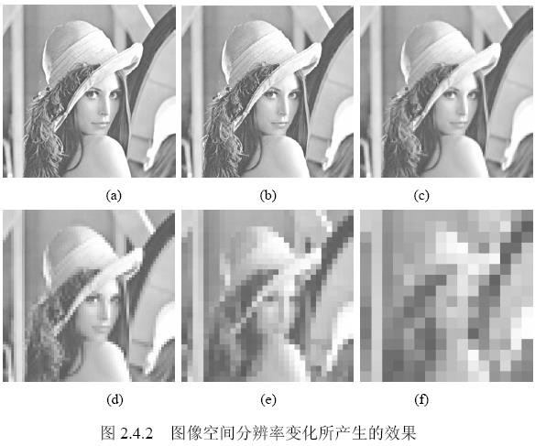
2.4 图像取样和量化
□ 图像空间分辨率变化所产生的效果
(515x512~16x16)

Slide 37
2.4 图像取样和量化
灰度分辨率：图像灰度级中可分辨的最小变化。一般用 灰度级或比特数表示。灰度级数通常是2的整数次幂。最 通用的是8比特。通常说一幅被量化为256级的图像有8 比特的灰度分辨率。

Slide 38
2.4 图像取样和量化
灰度分辨率与图像质量的关系：
灰度分辨率越高，图像质量越好；灰度分辨率越低， 图像质量越差，会出现虚假轮廓。

Slide 39
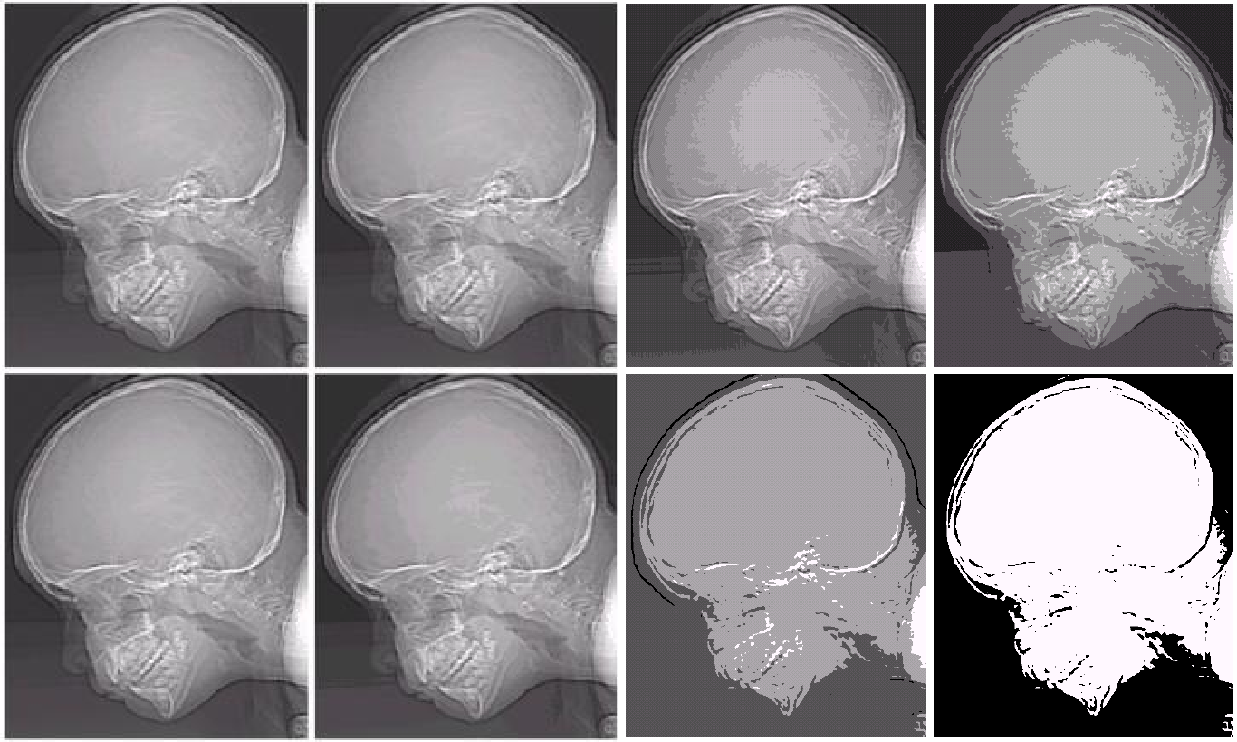
2.4 图像取样和量化
图像大小为452×374，分别以256,128,64,32,16,8,4,2的灰度级递减

Slide 40
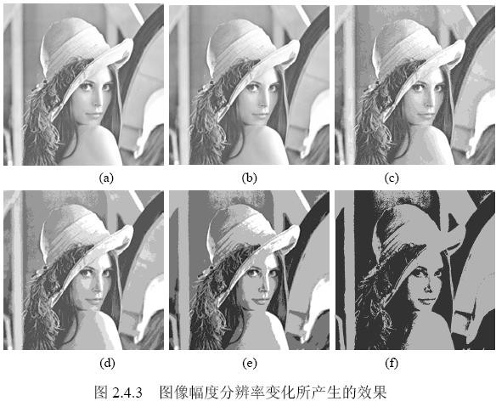
2.4 图像取样和量化
□ 图像幅度分辨率变化所产生的效果
(256, 64, 16, 8, 4, 2)

Slide 41
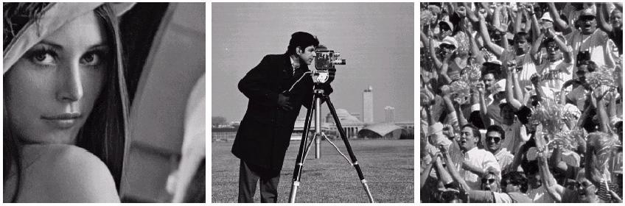
2.4 图像取样和量化
空间分辨率和灰度分辨率同时变化，对图像质量的影响： 图像细节含量由少到多，同时改变空间分辨率和量化级， 要求观察者按照主观质量进行排序。
(a) 少量细节图像
(b) 中等程度细节图像
(c) 大量细节图像

Slide 42
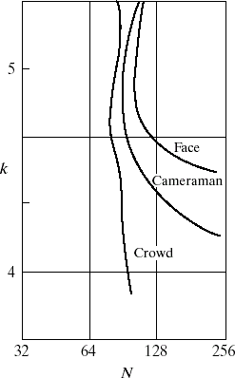
2.4 图像取样和量化
等偏爱曲线
(Isopreferencecurve):
在N-k平面内对应于主观 感觉质量相等的曲线； 实验结果：
当图像中细节增加时， 等偏爱曲线趋于更接近 N-k平面内的垂直线。

Slide 43
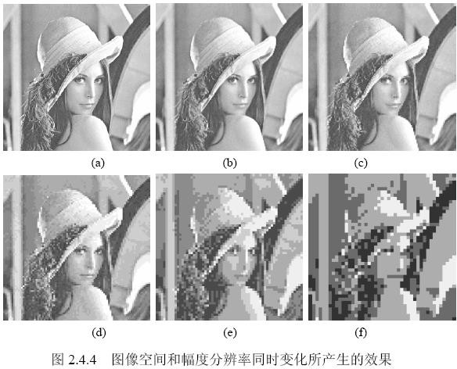
2.4 图像取样和量化
□ 空间和幅度分辨率同时变化所产生的效果
256x256,128;
181x181,64;
128x128,32;
90x90,16;
64x64,8;
45x45,4

Slide 44
2.4 图像取样和量化
总结：
图像质量一般随N和k的增加而增加。在极少数情 况下对固定的N，减小k能改进质量。最有可能的 原因是减小k常能可增加图像的视觉反差。
对具有大量细节的图像只需很少的灰度级数就可 较好地表示。
N×k为常数的图像主观看起来可以有较大的差异。

Slide 45
2.4 图像取样和量化
图像内插
内插是用已知数据来估计未知位置的数值的处理。
最邻近内插
双线性内插
v (x，y) = ax + by + cxy + d
双三次内插
3 3
axy
v (x，y) = ∑∑
i=0 j =0
x
i
y
j

Slide 46
第2章 数字图像基础
视觉感知要素
光和电磁波谱
图像感知和获取
图像取样和量化
像素间的基本关系

Slide 47

2.5 像素间的基本关系
相邻像素
4邻域
坐标为 (x,y) 的像素p有4个水平和垂直的相邻像素， 坐标分别为: (x+1, y), (x-1, y), (x, y+1), (x, y-1)，这个 像素集称为p的4邻域，用N₄(p)表示。

Slide 48


2.5 像素间的基本关系
对角邻域
坐标分别为: (x+1, y+1), (x-1, y-1), (x-1, y+1), (x-1, y-1)， 用N _{D}(p)表示。
8邻域
N₄(p) ∪ N_{D}(p)
(a) 对角邻域
(b) 8邻域

Slide 49

2.5 像素间的基本关系
邻接性、连通性、区域和边界
邻接性
令V是具有特定相似性准则的灰度值集合。
1）4邻接：如果q在N₄(p)中，具有V中数值的两个像 素p和q是4邻接的。

Slide 50

2.5 像素间的基本关系
2）8邻接：如果q在N₈(p)中，具有V中数值的两个像 素p和q是8邻接的。

Slide 51
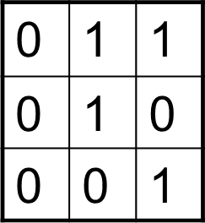
2.5 像素间的基本关系
3）m邻接（混合邻接）：
如果q在N₄(p)中，或者q在N_{D}(p)中且集合N₄(p) ∩ N₄(q) 没有V值的像素，则具有V值的像素p和q是m邻接的。 m邻接的引入是为了消除采用8邻接常常发生的二义性。
满足下面两个条件之一即可： 1. q在p的4邻域中；
2. q在p的对角领域中，并且q 的4邻域与p的4领域相交为空 集（交集无点属于V）。

Slide 52
2.5 像素间的基本关系
连通性
从具有坐标(x, y)的象素p到具有坐标(s, t)的象素q的 一条通路由一系列具有坐标(x0, y0)，(x1, y1)，…， (xn, yn)的独立象素组成。这里(x0, y0) = (x, y)，(xn, yn) = (s, t)，且(xi, yi)与(xi-1, yi-1)邻接，其中1 ≤ i ≤ n，n为通路长度。
邻接是连通的一种特例，连通是由一系列依次邻接 的象素组成。

Slide 53
2.5 像素间的基本关系
区域
连通分量：S是图像中的一个子集，对S中任何一个 像素p，连通到该像素的像素集称为S的连通分量。
如果S仅有一个连通分量，则称为连通集，也称作 一个区域。

Slide 54
2.5 像素间的基本关系
边界
邻接区域：两个区域联合起来形成一个连通集。
不连接区域：非邻接区域。
背景：一幅图像的K个不连接区域的并集的补集。
边界：一个区域的边界，是该区域中至少有一个背 景邻点的像素集。

Slide 55
2.5 像素间的基本关系
距离度量
距离度量函数的定义
给定3个像素x, y, z，坐标分别为(x₁, x₂), (y₁, y₂), (z₁, z₂)，如果下列 条件满足，则 𝐷是距离度量函数：
① 𝐷 (x, y) ≥ 0 (𝐷 (x, y) = 0, 当且仅当 x = y )
② 𝐷 (x, y) = 𝐷 (y, x)
③ 𝐷 (x, z) ≤ 𝐷 (x, y) + 𝐷 (y, z)
𝐿_{𝑝}范数(norm)及其诱导出的距离度量：对于k维向量u=[u₁, u₂, ⋯, u_{k}]^{T}
1
𝐿_{𝑝}范数： 𝒖 _{𝑝} =
_{σ}𝑘 _{𝑢𝑖} 𝑝
𝑝
𝑖=1
_{σ}𝑘
1
𝑝
𝐿_{𝑝}范数诱导的距离度量：𝐷 𝐮, 𝐯
= 𝐮 − 𝐯 _{𝑝} =
𝑖=1
𝑢_{𝑖} − 𝑣_{𝑖} ^{𝑝}

Slide 56
2.5 像素间的基本关系
欧氏(Euclidean)距离：模为2的距离
根据这个距离量度，与(x₁, x₂)的距离小于或等于某
个值d的象素都包括在以(x₁, x₂)为中心以d为半径的圆。
1
𝐷_{𝑒} x, y = [(x₁ − y₁)² + (x₂ − y₂)²]²
欧式距离等价于𝐿₂距离（以𝐿_{𝑝}范数( 𝑝 = 2)诱导的距 离度量)

Slide 57
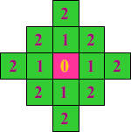
2.5 像素间的基本关系
城区(city-block)距离：模为1的距离或𝐷₄距离
根据这个距离量度，与(x₁, x₂)的距离小于或等于某个 值d的象素组成以(x₁, x₂)为中心的菱形。
𝐷₄ x, y = |x₁ − y₁| + |x₂ − y₂|
城区(city-block)距离等价于𝐿₁距离（以𝐿_{𝑝}范数( 𝑝 =
诱导的距离度量）

Slide 58
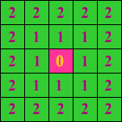
2.5 像素间的基本关系
棋盘(chessboard)距离：模为∞的距离或𝐷₈距离
根据这个距离量度，与(x₁, x₂)的距离小于或等于某个 值d的象素组成以(x₁, x₂)为中心的正方形。
𝐷₈ x, y = max( x₁ − y₁ , x₂ − y₂ )
棋盘(chessboard)距离等价于𝐿∞ 距离（以𝐿_{𝑝}范数
(𝑝 = ∞)诱导的距离度量）
（请证明该结论）

